Slide 3
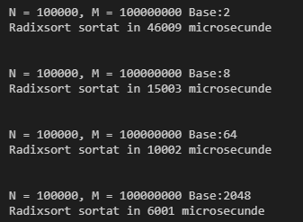
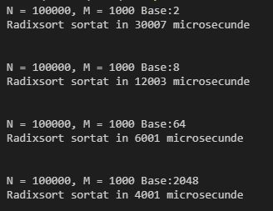
Radix sort
Radix sort in general este mai eficient cu baze mai mari dupa cum se vede in aceste teste(ignorand memoria utilizata).
Intro sort-ul implementat in c++ este mai eficient indiferent de marimea testelor sau a numerelor
De asemnea Radix sortul ramane consistent pe toate tipurile de teste, fata de Quick ,Merge sau Shell

